Slide 3
В кремах серии НЕ используются:
Минеральные масла;
Глицерин;
Гормоны;
Потенциально опасные консерванты (в том числе бронопол, парабены, формальдегид и его производные);
Красители;
Ингредиенты, способные вызвать привыкание.

Slide 4
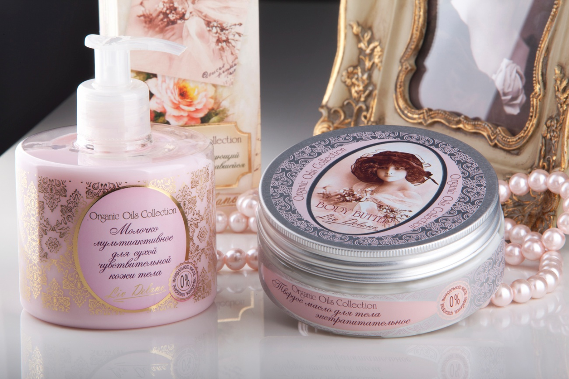

Slide 5
Organic Oils Collection
В отличие от химических средств, которые обеспечивают только визуальный эффект, косметика на основе натуральных ингредиентов реально работает, не нарушая естественные механизмы регенерации и обмена веществ.
Природные биологически активные компоненты способствуют восстановлению естественных защитных функции кожи и оптимального баланса увлажненности.
Для кремов серии разработана шкала
питательности (от 1 до 4), которая позволяет
легко и безошибочно выбрать крем,
питательность которого будет соответствовать потребностям именно Вашей кожи.
В серии предлагаются кремы с разнообразными текстурами на любой вкус: от легких сорбетов до плотных баттеров.

Slide 6
ПРЕИМУЩЕСТВА Organic Oils Collection
Основу всех кремов составляют сертифицированные органические масла:
виноградной косточки, макадамии, авокадо, ши, какао, бабассу, сои и семян льна (сертификат Lacon Qualitat, Германия).
В кремах серии используется инновационная система увлажнения кожи, позволяющая длительное время поддерживать увлажненность эпидермиса на оптимальном уровне.
Кремы в зависимости от выполняемых функций,
содержат различные биологически активные
комплексы на основе растительных экстрактов
Также в кремах используются: уникальный
биофункциональный комплекс Vital ET
(производное витамина E), фосфолипиды,
растительные церамиды, миндальные
протеины, фруктовые кислоты и эфирные
масла.

Slide 7
Сертифицированные органические масла
Все масла в серии «Organic Oils Collection» высочайшего качества, но при этом они отличаются составом, полезными свойствами и по-разному действуют на кожу:
Масло виноградной косточки | содержит мощнейшие естественные антиоксиданты процианид и витамин Е, имеет лёгкую жидкую консистенцию, быстро впитывается. Обладает способностью регулировать выработку кожного жира. Масло с самым высоким среди всех известных продуктов содержанием линолевой кислоты (до 76%), контролирующей влажность кожи и ее способность к восстановлению.
Масло макадамии | богато мононенасыщенной пальмитиновой кислотой (содержится в коже человека), которой нет ни в каком другом растительном масле. На коже масло действует как антиоксидант, предотвращающий разрушение клеточных мембран. Очень легко впитывается, гиппоаллергенно, является идеальным средством для ухода за сухой, чувствительной, обезвоженной кожей.
Масло авокадо | содержит лецитин, аминокислоты, витамины (А, B1, B2, B3, B9, F, С, D, Е и др.), а также микро- и макроэлементы (железо, йод, калий, кальций, кобальт, магний и др.), прекрасно увлажняет и смягчает кожу, полноценно насыщая ее необходимыми питательными веществами. Содержащиеся в масле стеролы помогают предотвратить преждевременное старение кожи.
Масло ши | содержит большое количество триглицеридов, которые способствуют увлажнению и защите кожи от неблагоприятных внешних воздействий, а также обладает регенерирующими свойствами, оказывая влияние на синтез коллагена.
Масло какао | идеально для ухода за сухой, обезвоженной, зрелой кожей. Ускоряет процесс восстановления поврежденных клеток кожи и препятствует проникновению в кожу токсинов и вредных веществ. Зимой помогает избежать обветривания и обморожения кожи, а летом ускоряет восстановление кожи после загара.
Масло бабассу | используется как один из лучших увлажнителей для любого типа кожи. Не закупоривает поры. Его состав схож с себумом (собственным кожным жиром). Подходит для ухода за нежной детской кожей и для защиты кожи от УФ-лучей.
Масло сои | эффективно восстанавливает гидролипидный слой кожи, предохраняющий ее от пересыхания и агрессивного воздействия окружающей среды. Одно из немногих растительных масел, которое содержит обе формы витамина Е: токоферолы и токотриенолы. Благодаря наличию двойной связи токотриенолы значительно эффективнее проникают в насыщенные жировые слои. Согласно исследованиям α-токотриенол в 40-60 раз эффективнее α-токоферола в предотвращении перекисного окисления липидов. Благодаря таким мощным антиокислительным свойствам, токотриенол является эффективным антиоксидантом, защищающим клетки кожи от свободных радикалов.
Льняное масло | благодаря высокому содержанию витамина F способствует заживлению порезов и трещинок, помогает коже восстановиться после обморожения или ожогов, уменьшает раздражение, сухость и шелушение кожи.

Slide 8
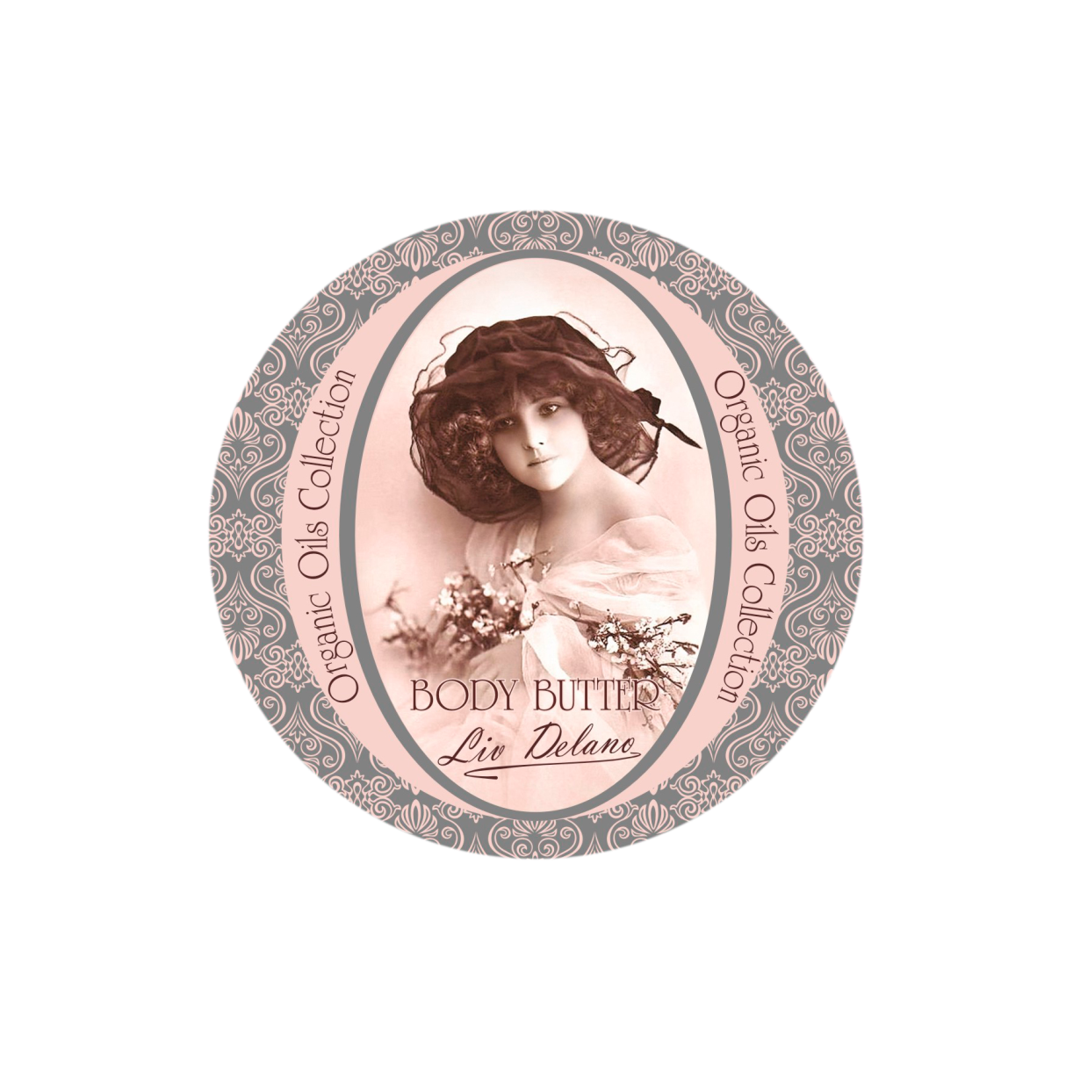
Инновационная система увлажнения
Увлажнение кожи и сохранение влаги в эпидермисе - одно из основных назначений кремов, поскольку пересушенная кожа становится беззащитной перед натиском микроорганизмов, агрессивных химических веществ, неблагоприятных условий внешней среды (мороза, солнечной радиации и т.п.) Существует прямая зависимость между степенью увлажнения кожи и ее способностью к восстановлению. Сухая кожа гораздо быстрее стареет.
ВМЕСТО глицерина в кремах серии
используются:
Гиалуроновая кислота
Бетаин
Мембранный липидный комплекс Amisol TRIO
Увлажняющий комплекс DuraQuench
(Сroda Europe Ltd)

Slide 9
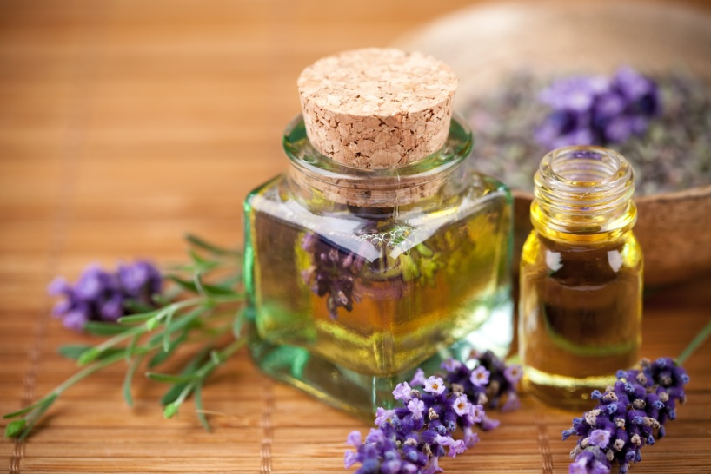
Инновационная система увлажнения
Увлажняющий комплекс DuraQuench специально разработан для того, чтобы нивелировать действие смены температуры и влажности за счет уменьшения испарения воды с поверхности кожи.
Согласно клиническим испытаниям, комплекс DuraQuench:
- оказывает длительное увлажняющее действие и уменьшает визуальные признаки сухости кожи,
- значительно улучшает барьерные функции
эпидермиса,
- формирует на коже структурный слой, тем самым
уменьшая влияние внешних факторов, таких
как резкое изменение влажности и температуры,
- защищает от иссушающего действия ПАВ,
- благодаря поддержанию оптимального
уровня увлажненности эпидермиса, позволяет коже
оставаться упругой и эластичной.
Важным достоинством комплекса DuraQuench IQ является его способность оказывать длительное увлажняющее действие на кожу даже после прекращения применения, что доказано клиническими испытаниями. Как эффективный и длительный увлажнитель кожи, DuraQuench IQ незаменим в составе рецептур против старения.

Slide 10
Инновационная система увлажнения
Гиалуроновая кислота.
По своей химической природе гиалуроновая кислота является разветвленным полисахаридом, способным образовывать в воде структуру, напоминающую собой сетку и являющуюся своеобразной молекулярной губкой, которая эффективно удерживает молекулы воды, не давая им испаряться даже в очень сухой атмосфере.
Мембранный липидный комплекс Amisol TRIO
Источник фосфолипидов, которые работают как «заплатки» на поврежденном липидном слое эпидермиса, сокращая потерю влаги через роговой слой и уменьшая проницаемость кожи для бактерий и токсинов.
Бетаин.
Относится к классу аминокислот и обладает большим спектром косметических свойств, основные из которых - это активное увлажнение, кондиционирование и снятие раздражения кожи.

Slide 11
Биологически активные комплексы на основе растительных экстрактов
Комплекс экстрактов бурых водорослей | насыщает кожу минералами, увлажняет и активизирует восстановительные процессы
Комплекс экстрактов японских растений (экстракты софоры, жимолости, ламинарии, шиповника, японского абрикоса, гиацинта и масло рисовых отрубей, главный природный источник альфа-токотриенола (форма витамина Е) - мощнейшего натурального антиоксиданта) | оказывает детоксицирующее, антибактериальное и тонизирующее действие
Комплекс масел арганы, семян клюквы и сока ягод асаи | оказывает противовоспалительное действие, обеспечивает мощную антиоксидантную защиту клеток кожи и позволяет снизить эффект воздействия внешних факторов старения
Комплекс натуральных масел (рисовое, фисташковое, персиковое и абрикосовые масла) и экстрактов манго, молока и меда | оказывает регенерирующее действие, избавляет от сухости и стянутости кожи и уменьшает риск возникновения растяжек
Лифтинговый комплекс (плющ, гарциния, конский каштан, иглица) | укрепляет и тонизирует кожу проблемных зон, повышает ее эластичность, замедляет проявление возрастных изменений.

Slide 12
Активная форма витамина Е
VITAL ET - уникальный биофункциональный комплекс фосфата токоферола (производное витамина E) для чувствительной кожи:
эффективно уменьшает покраснение и дискомфорт кожи (зуд, раздражение, жжение),
помогает защитить и восстановить кожу после воздействия УФ-лучей,
ускоряет процесс восстановления кожи после акне.

Slide 14
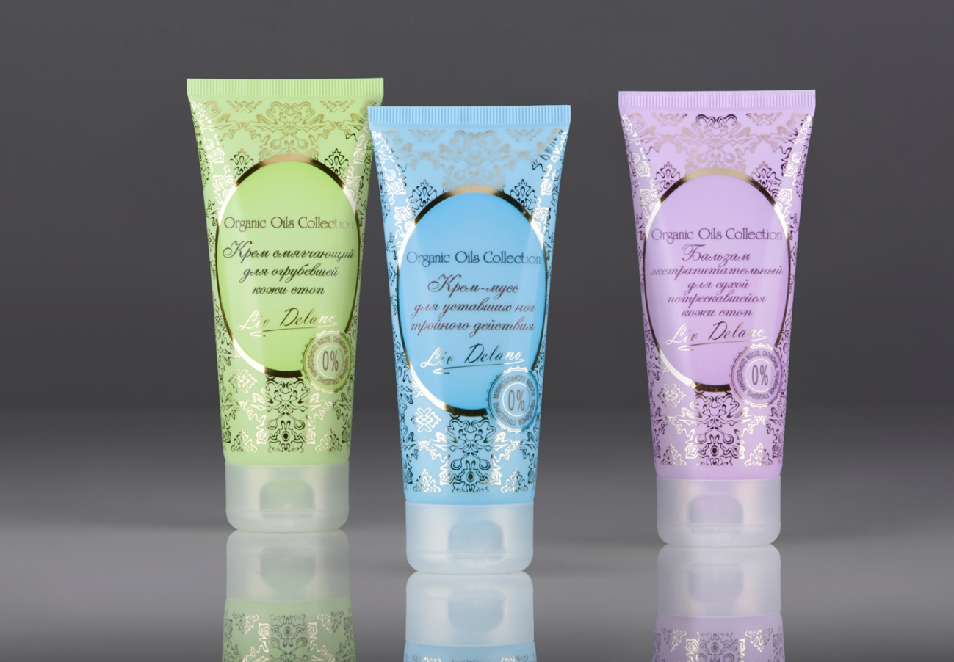

Slide 15
Вдохновленные природой рецептуры кремов, восхитительные цветочные и фруктовые ароматы, приятные тактильные ощущения, красивая и функциональная упаковка превращают уход за телом в наслаждение, позволяя совмещать удовольствие с видимым результатом.

Slide 16
Подарите Вашей коже роскошную порцию кремовой увлажняющей нежности с новой серией по уходу за телом
«Organic Oils Collection»!

